Slide 1
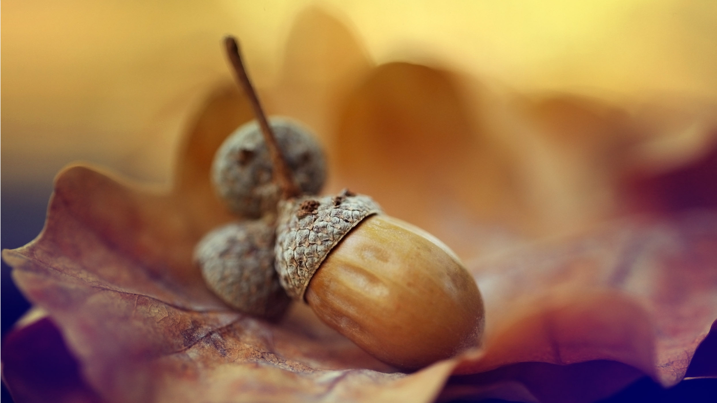
Crainn Dhuillsilteacha san Fhómhar

Slide 2
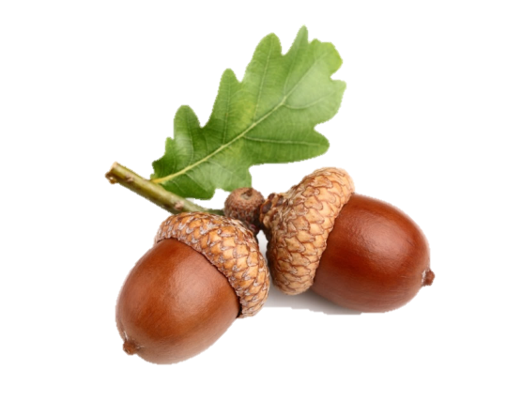
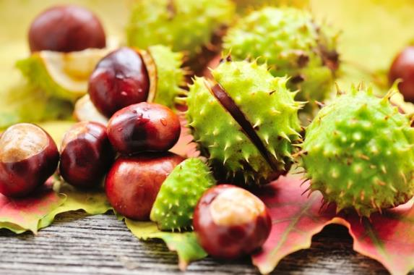
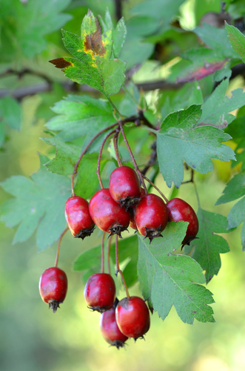
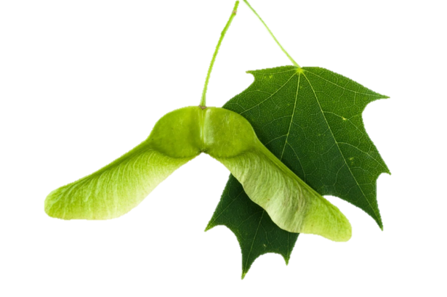
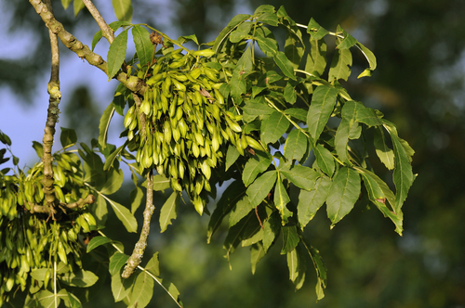
Dearcáin ón gcrann darach.
Cnónna capaill ón gcrann cnó capaill.
Sceachóirí ón sceach gheal.
Bíonn torthaí aibí agus síolta ar chrainn dhuillsilteacha san fhómhar. Bíonn a lán cruthanna éagsúla orthu.
An féidir leat na torthaí agus na síolta sna pictiúir seo a ainmniú?
Síolta héileacaptair ón seiceamar.
Síolta sciathánacha ón bhfuinseog.

Slide 3
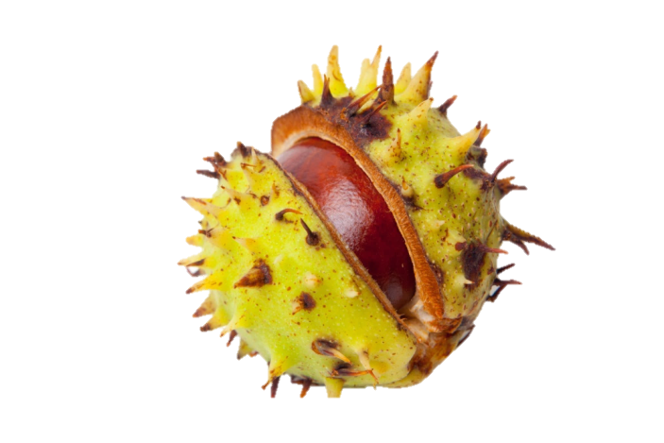
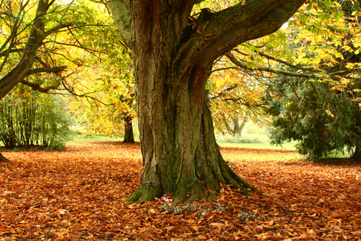
Is istigh i dtorthaí a fhásann síolta den chuid is mó. Tugann na torthaí cosaint dóibh. Is as na síolta a fhásann crainn nua.
Toradh
Bíonn solas agus spás ag teastáil ón síol chun go bhfásfaidh sé ina chrann nua. Níor leor, mar sin, go dtitfeadh sé ar an talamh go díreach thíos faoin gcrann. Ní bheadh go leor solais ná spáis ansin chun go bhfásfadh sé ina chrann nua. Is mó an seans go bhfásfaidh síol ina chrann nua, má scaiptear amach ón gcrann é.
Síol
Ní féidir le torthaí ná le síolta gluaiseacht uathu féin. Conas a scaiptear amach ón gcrann iad, meas tú?

Slide 4
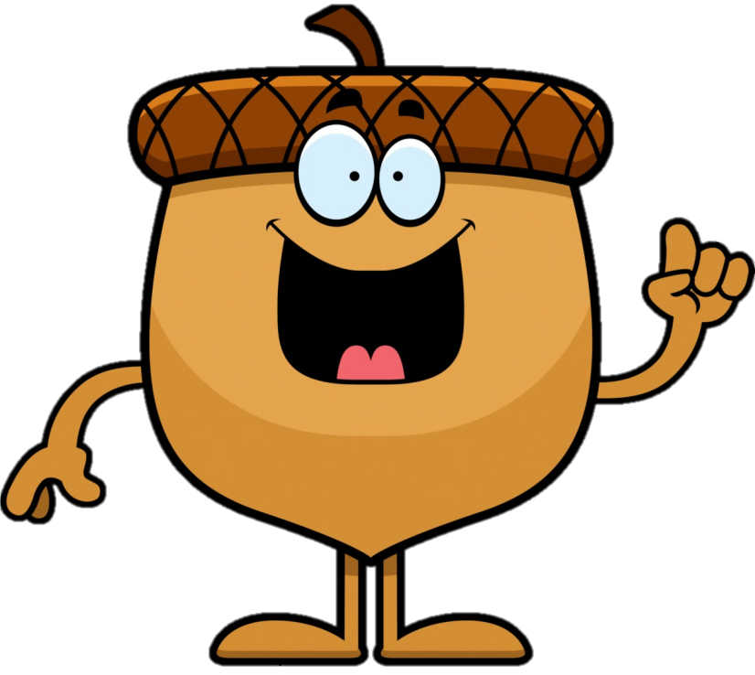
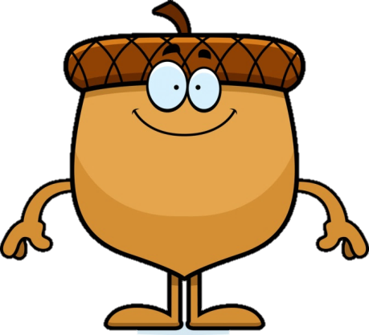
Beidh cabhair uainn le scaipeadh amach ón gcrann.

Slide 5
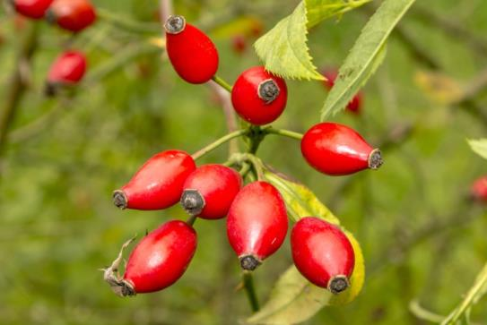
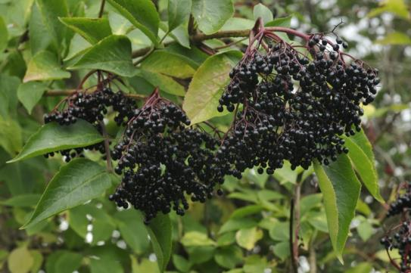
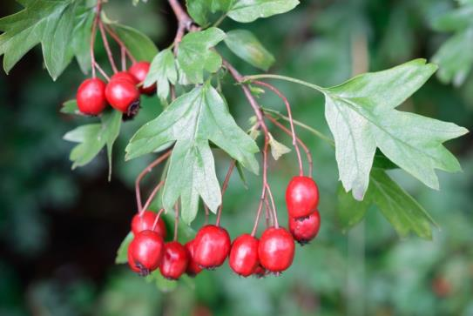
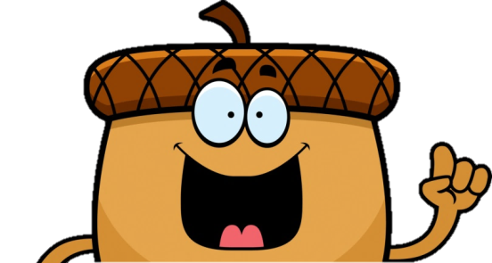
Bíonn torthaí daite blasta ar chrainn áirithe. Tagann éin agus ainmhithe chun na torthaí sin a ithe.
Tagann na síolta amach i gcac na n-éan agus na n-ainmhithe. Fásann roinnt de na síolta sin ina gcrainn nua.
Uaireanta tógann ainmhithe torthaí leo le hithe ach cailleann siad cuid acu sula n-itheann siad iad. Scaiptear síolta ar an mbealach sin freisin.
Cabhraíonn ainmhithe agus éin chun síolta
a scaipeadh.

Slide 6
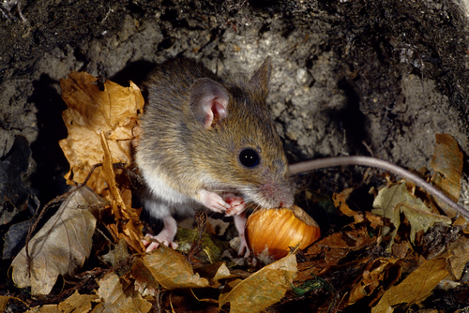
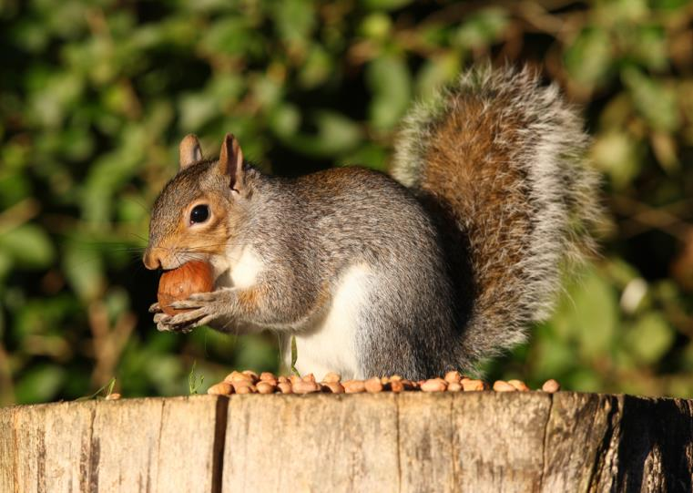
Cabhraíonn ioraí, lucha agus ainmhithe eile chun cnónna a scaipeadh in áiteanna éagsúla. Síolta is ea cnónna.
Bailíonn siad cnónna le hithe – dearcáin agus cnónna capaill, mar shampla – ach cailleann siad cuid acu sula n-itheann siad iad. Cuireann ioraí cnónna i dtaisce don gheimhreadh freisin agus uaireanta déanann siad dearmad orthu. Fásann roinnt de na cnónna sin ina gcrainn nua.
Cabhraíonn ainmhithe agus éin chun síolta
a scaipeadh.

Slide 7
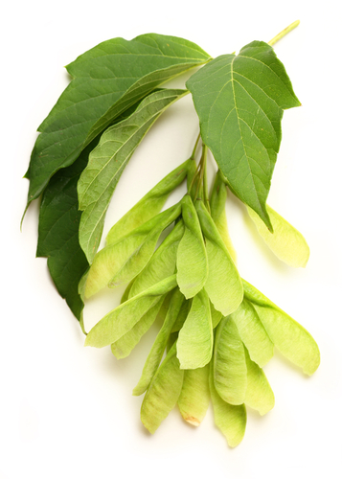
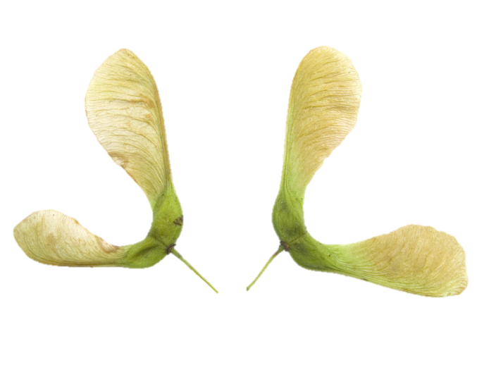
Síolta na fuinseoige
Nuair a shéideann an ghaoth, iompraíonn sí go leor torthaí agus síolta léi. Síolta beaga éadroma is fusa di a iompar. Bíonn cruth eiteoige ar chuid acu agus cabhraíonn sé sin leo eitilt ar an ngaoth.
Cabhraíonn an ghaoth chun síolta a scaipeadh.
Síolta an tseiceamair

Slide 8
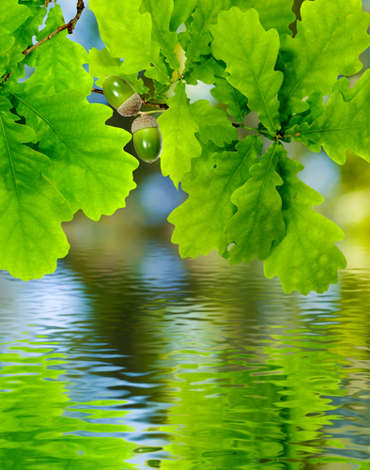
Má tá crann suite cois abhann titeann roinnt de na torthaí agus na síolta isteach san uisce agus beireann an t-uisce na torthaí agus na síolta sin leis.
Cabhraíonn uisce chun síolta a scaipeadh.

Slide 9
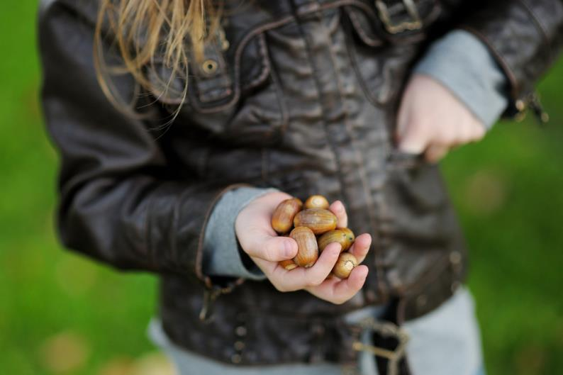
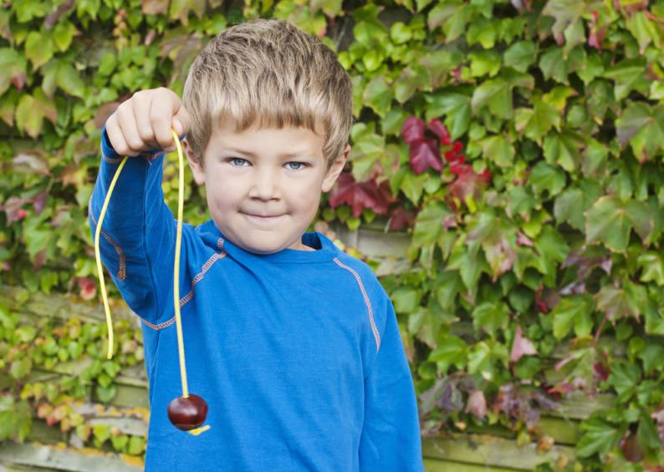
Cabhraíonn daoine le síolta a scaipeadh nuair a bhailíonn siad cnónna ó chrainn. Ar imir tusa cluiche le cnónna capaill riamh?
Cabhraíonn sibhse chun síolta a scaipeadh freisin!

Slide 10
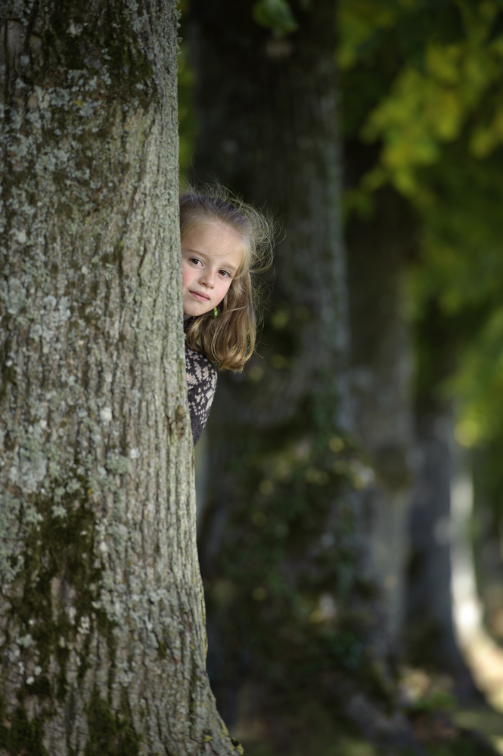
Siúlóid Dúlra
Roghnaigh crann duillsilteach atá cóngarach don scoil le bheith mar ábhar staidéir agat i rith na bliana. Téigh ag féachaint air agus cuardaigh na síolta air. Tabhair faoi deara a méid agus a gcruth. Déan cur síos orthu. Cabhróidh na focail seo a leanas leat:
garbh
cruinn
mín
bog
deilgneach
crua
súmhar
eiteach
ubhchruthach
Líon isteach an t-eolas ar leathanach 18 den leabhar oibre.

Slide 11
Rialacha na Siúlóide
Ní mór éisteacht leis an múinteoir i gcónaí agus a c(h)uid treoracha a leanúint.
Má tá cosán ann ní mór siúl air i gcónaí, seachas nuair is gá dul chomh fada le crann chun eolas a fháil.
Má tá daoine eile amuigh ag siúl ba cheart spás a fhágáil le go mbeidh siad in ann dul tharat.
Ná caith bruscar.

Slide 12
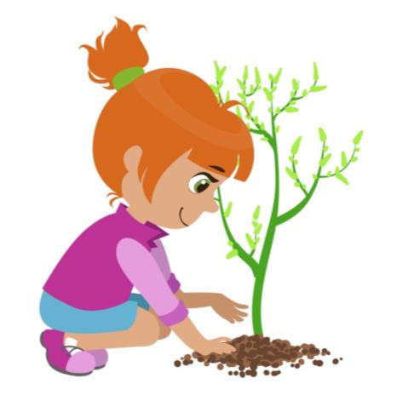
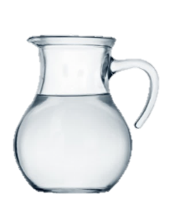
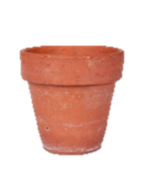
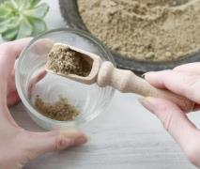
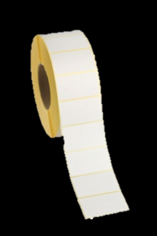
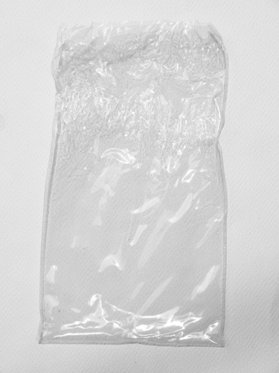
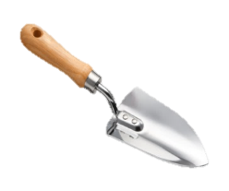
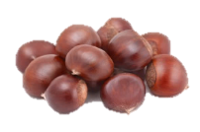
Turgnamh: Crann a chur
Fearas
Pota bláthanna
Lián
Gaineamh gairneoireachta
Múirín potaithe
Síolta (Cnónna capaill, dearcáin nó síolta úill)
Lipéad
Uisce
Plaisteach trédhearcach

Slide 13
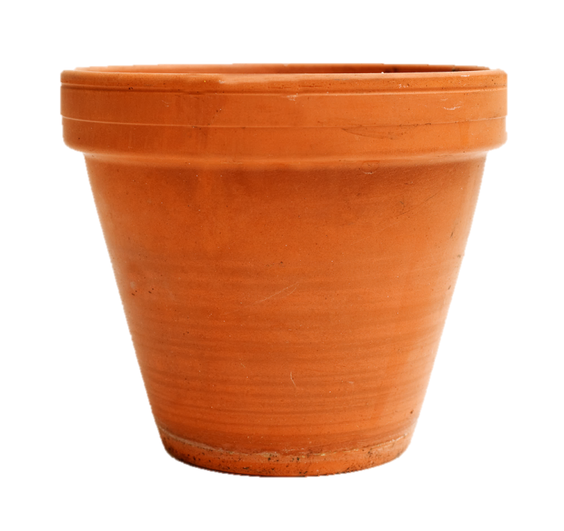
Modh
Cuir 3 cm den ghaineamh gairneoireachta isteach sa phota ag baint úsáid as an lián.
Ansin líon an pota le múirín potaithe. Fág spás 2 cm ag barr an phota, le go mbeidh tú ábalta uisce a chur ar an síol.
Déan an gaineamh agus an múirín a mheascadh go maith.
Déan poll beag sa mhúirín leis an lián agus cuir an síol isteach ann. Clúdaigh leis an múirín ansin é.
Cuir roinnt bheag uisce ar an múirín.
Cuir lipéad ar an bpota agus scríobh d’ainm, ainm an tsíl agus an dáta air.
Áine Rang 5
Dearcán
13/10/16

Slide 14
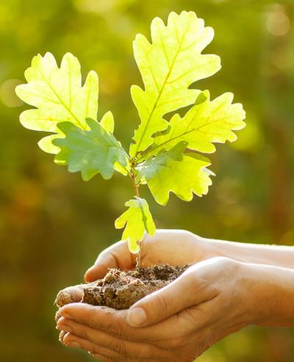
Fág an pota ar leac fuinneoige a bhfuil a haghaidh ó thuaidh – bíonn sé níos fuaire ansin ná ag na fuinneoga eile – nó fág lasmuigh in áit fhothainiúil é.
Clúdaigh an pota leis an bplaisteach trédhearcach má fhágann tú lasmuigh é. Coimeádfaidh sé sin an múirín tais agus coinneoidh sé lucha amach ón síol.
Tabhair an pota isteach sa seomra ranga san earrach nuair a thosóidh an síol ag fás. Fág an pota ar leac fuinneoige a bhfuil a haghaidh ó dheas, áit a bhfaighidh sé solas na gréine.
Tóg an pota abhaile ag deireadh na bliana agus cuir ar leac fuinneoige a bhfuil a haghaidh ó dheas é arís eile. Fág ansin é ar feadh dhá bhliain. Cuir uisce air ó am go ham.
Cuir sa talamh taobh amuigh é i mí an Mhárta nó i mí Aibreáin.

Slide 15
Fíor nó Bréagach?
Ráiteas | Fíor | Bréagach
Bíonn mórán torthaí agus síolta ar na crainn dhuillsilteacha san earrach.
Is as síolta a fhásann crainn nua.
Fásann dearcáin ar an gcrann cnó capaill.
Itheann éin agus ainmhithe na torthaí ar na crainn san fhómhar.
Is crann duillsilteach é an crann cnó capaill.
Is féidir le torthaí agus síolta gluaiseacht uathu féin.
Bíonn solas ag teastáil ó shíolta chun go bhfásfaidh siad ina gcrainn nua.
Cabhraíonn an ghaoth chun síolta a scaipeadh.

Slide 16
Cliceáil ar an nasc thíos chun féachaint ar fhíseán faoi scaipeadh síolta:
https://www.youtube.com/watch?v=xY4JFOSuqvY
Físeán as Gaeilge:
https://www.youtube.com/watch?v=Rj2MlZ4xoZg
Tuilleadh eolais le fáil ar an suíomh seo:
http://www.treeday.ie/Module-PDFs/Module3_Irish.pdf

Slide 17
Íomhánna:
Shutterstock
Rinneadh gach iarracht teacht ar úinéir an chóipchirt i gcás na n‑íomhánna atá ar na sleamhnáin seo. Má rinneadh faillí ar aon bhealach ó thaobh cóipchirt de ba cheart d’úinéir an chóipchirt teagmháil
a dhéanamh leis na foilsitheoirí. Beidh na foilsitheoirí lántoilteanach socruithe cuí a dhéanamh leis.
© Foras na Gaeilge, 2017
An Gúm, Foras na Gaeilge, 7 Cearnóg Mhuirfean, Baile Átha Cliath 2

